Slide 1
KLİNİK ODYOLOJİDE
MASKELEME YÖNTEMLERİ

Slide 2
Klinik odyolojide maskeleme, uygulanması koşullara bağlı olarak değişkenlik gösteren bir yöntemdir.
Doğru uygulanmadığında test sonuçlarını etkileyerek, tanının yanlış yapılmasına neden olabilir.
Saf ses eşik testlerinde yaygın olarak plato yöntemi kullanılmaktadır .

Slide 3
KLİNİK MASKELEMEDE TEMEL
KAVRAMLAR
TEST KULAĞI (TK) : Saf ses uyaran göndererek gerçek işitme eşiklerinin tespit edildiği kulaktır.
TEST EDİLMEYEN KULAK (TEK) : Maske gürültüsü gönderilen kulaktır.işitme eşiği iyi olan kulaktır.
KULAKLAR ARASI SES GEÇİŞİ ( CROSS HEARİNG ) : Test kulağına gönderilen sinyalin , test edilmeyen kulaktan duyulmasıdır .

Slide 4
INTERAURAL ATTENUASYON : Ses enerjisi kafanın bir tarafından diğer tarafına iletilirken , enerjinin bir miktarı kaybolur. Interaural attenuasyon değeri karşı kulağa geçen ses şiddet seviyesini belirler.
IA = dB HL (TK ) – dB HL ( TEK )
Teorik olarak IA değeri 80 dB ise , supraaural kulaklıkla test edilen kulağa 90 dB şiddet seviyesinde uyaran gönderildiğinde , 10 dB Enerji test edilemeyen kulaktan duyulacaktır.
dB HL( TEK )= dB HL (TK ) – IA
= 90 dB HL – 80 dB HL = 10 dB HL

Slide 5
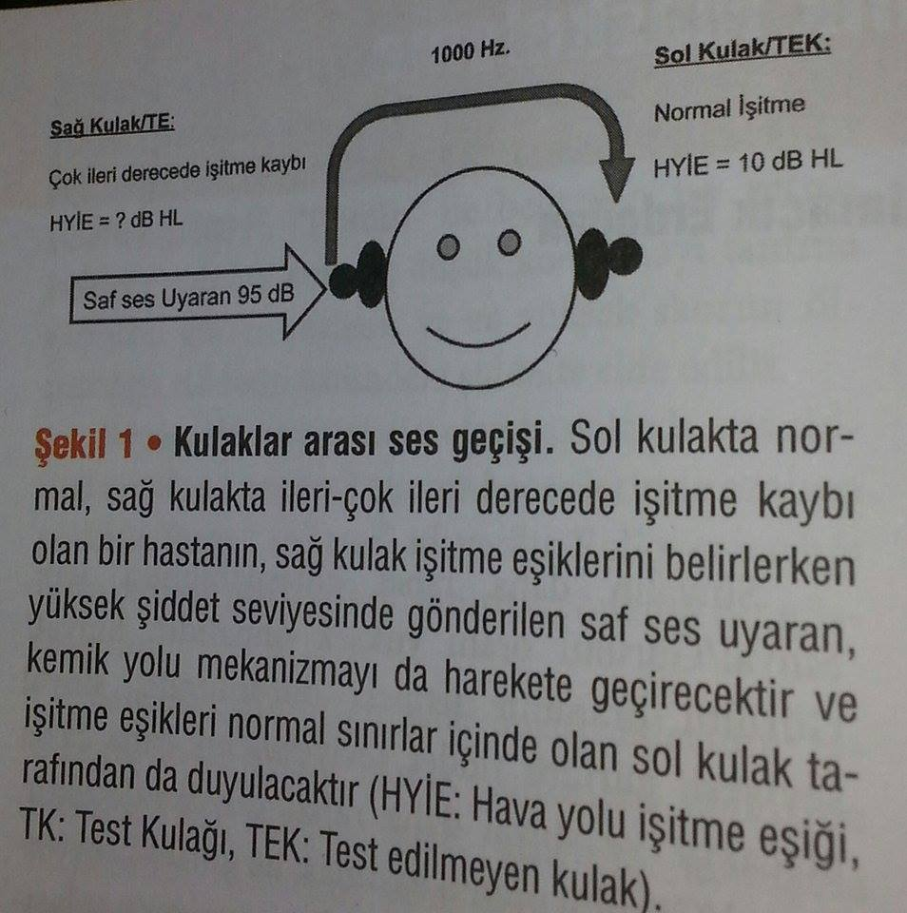

Slide 6
GÖLGE ODYOGRAM :
IA değerinin düşük olduğu durumlarda, karşı kulağın etkisi maskeleme ile ortadan kaldırılmadan , test edilen kulağın işitme eşik değerlerinin gösteren odyogramdır.

Slide 7
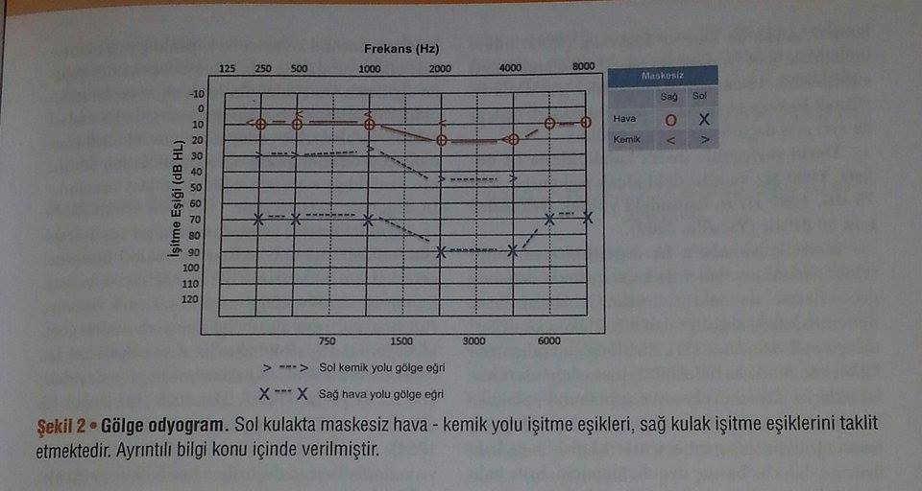
KLİNİK ODYOLOJİDE
MASKELEME YÖNTEMLERİ

Slide 8
HAVA YOLU İŞİTME EŞİKLERİNİN MASKELEME DURUMU :
Hava yolu saf ses odyometri testinde ,belli bir frekansta test edilen kulaktaki maskesiz hava yolu işitme eşiği ile test edilmeyen kulaktaki hava yolu işitme eşiği arasındaki fark supraaural kulaklık ile IA değeri olan 40 dB ve üzerinde ise kontralateral maskeleme gerekir.
HYİE (TK ) – HYİE ( TEK ) ≥ IA ≥ 40 dB

Slide 9
Havayolu saf ses odyometri testinde insert kulaklık kullanıldığında ; iki kulak havayolu işitme eşiği arasındaki fark ,
alçak frekanslarda ( 125 – 1000 Hz aralığında ) 75 dB ( IA ) ve üzerinde ise ,
yüksek frekanslarda ( 2000 Hz ve üstü ) 50 dB ( IA ) ve üzerinde maskeleme gereklidir .

Slide 10
KEMİK YOLU İŞİTME EŞİKLERİNİ MASKELEME
IA değeri ( = 0 d B ) çok düşük olduğu için kemik yolu işitme eşiklerini maskelemede temel amaç aynı kulak içindeki hava ve kemik yolu işitme eşiği arasındaki farkı , yani hava ve kemik aralığını tespit etmektir.
Kemik yolu saf ses odyometri testinde , belli bir frekansta test edilen kulaktaki maskesiz hava yolu işitme eşiği ile test edilen kulaktaki kemik yolu işitme eşiği arasındaki fark 10 d B ve üzerinde ise kontraleteral maske gereklidir.

Slide 11
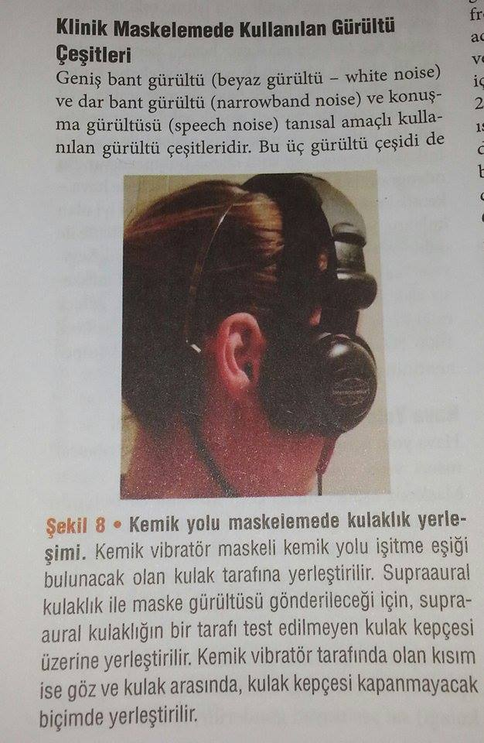
KLİNİK MASKELEMEDE KULLANILAN GÜRÜLTÜ ÇEŞİTLERİ

Slide 12
BEYAZ ( GENİŞ BANT ) GÜRÜLTÜ :
Diğer adı termal gürültüdür.
Beyaz gürültü denilmesinin nedeni , beyaz ışık teriminden gelmektedir . Beyaz ışık , içerisinde tüm ışık frekanslarını barındırmaktadır.
Geniş bant gürültüde sonsuz sayıda frekansa sahip olduğu için beyaz gürültü olarak adlandırılmıştır.

Slide 13
DAR BANT GÜRÜLTÜ :
Geniş bant gürültüye göre , bant genişliği daha dardır. saf ses hava – kemik
Yolu testlerinde daha fazla tercih edilmesinin nedeni , maskelenecek frekansa en yakın frekans aralığına sahip olmasından kaynaklanır .
Beyaz ve dar bant gürültü dışında , insan kulağının işitebileceği frekans aralığındaki tüm frekansları içeren pembe gürültü de maskeleme amacıyla kullanılabilir .Beyaz gürültünün filtrelenmesi ile elde edilir .
Beyaz gürültüden farklı olarak alçak frekans enerjisi daha fazladır.

Slide 14
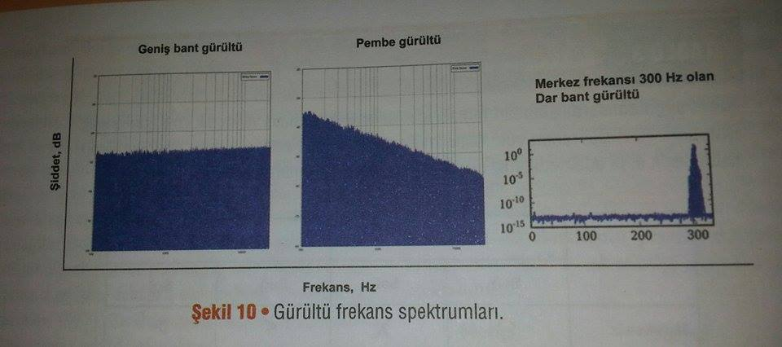

Slide 15
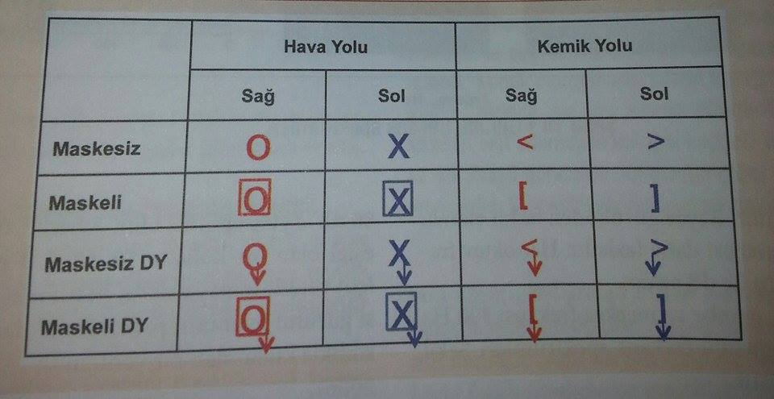
MASKE UYGULAMALARINDA KULLANDIĞIMIZ İŞARETLER

Slide 16
Plato metodun temel mantığı şudur :
Test edilen kulağın (TK) hava yolu eşiği, test edilmeyen kulağın (TEK) kemik yolu eşiğinden en az 40 dB daha kötü ise maske uygulanmalıdır.
TEK’in eşik seviyesinden itibaren maske verilmeye başlatıldığında, TK’nin işitme eşiği yükselecektir (kötüleşecektir). Maskenin şiddeti arttıkça TK’nin eşiği de belli bir seviyeye kadar yükselmeye devam edecektir.

Slide 17
TK’nin işitme eşiği yükselecektir (kötüleşecektir). Maskenin şiddeti arttıkça TK’nin eşiği de belli bir seviyeye kadar yükselmeye devam edecektir
Belli bir seviyeden sonra, maske şiddeti arttırılsa bile TK’nin eşiğinde değişiklik olmayacaktır. Buna plato seviyesi denir.
Ancak maske arttırılmaya devam edilirse, bir seviyeden sonra TK’nin eşiği yeniden yükselmeye başlayacaktır. Buna aşırı maskeleme denir.

Slide 18
Plato metodunun en yaygın kullanılan versiyonu, 15 dB şiddet ranjında platonun saptanmasına dayanmaktadır.
Bu metodta birinci adım verilmesi gereken minimum maske seviyesinin saptanması ikinci adım ise platoya ulaşmaktır.
Uygulamada klinikler arasında farklılıklar olsa da genellikle kullanılan yöntem şöyledir:
  İki kulak eşiği arasında 40 dB veya daha fazla fark varsa, iyi duyan kulağa maske uygulanır.

Slide 19
Maske başlangıç seviyesi: Test edilen frekanstaki eşik + 15 dB dir
Maske başlangıç seviyesinde, test edilen kulaktaki eşik seviyesi saptanır.
Maske seviyesi 5 dB arttırılarak test kulağın eşiği tekrar saptanır.

Slide 20
